Slide 1
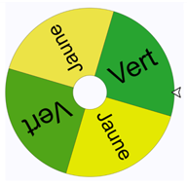
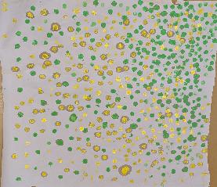

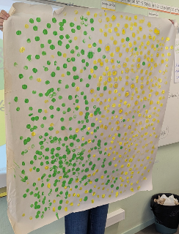
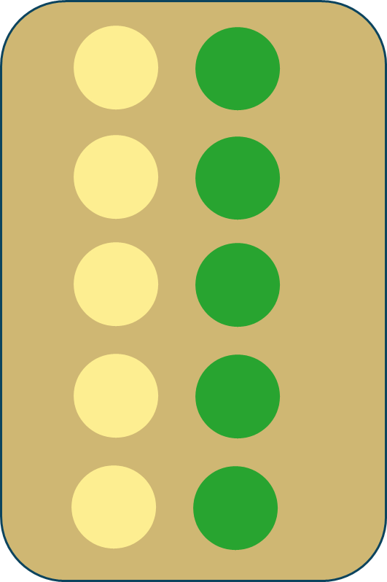
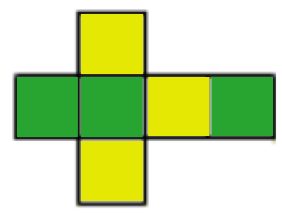
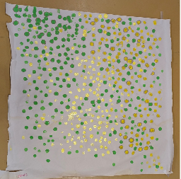
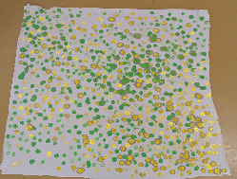
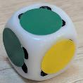
Impression d’avoir :
- plus de jaune
- plus de vert
- autant
- « On ne sait pas… »

Slide 2

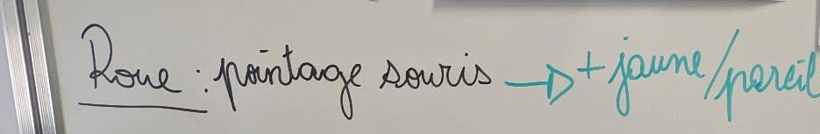
La roue numérique :
On pensait :

Slide 3
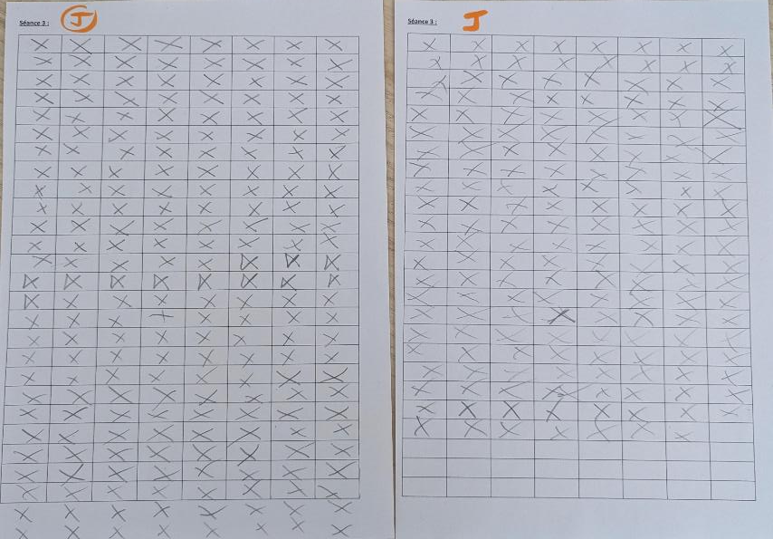
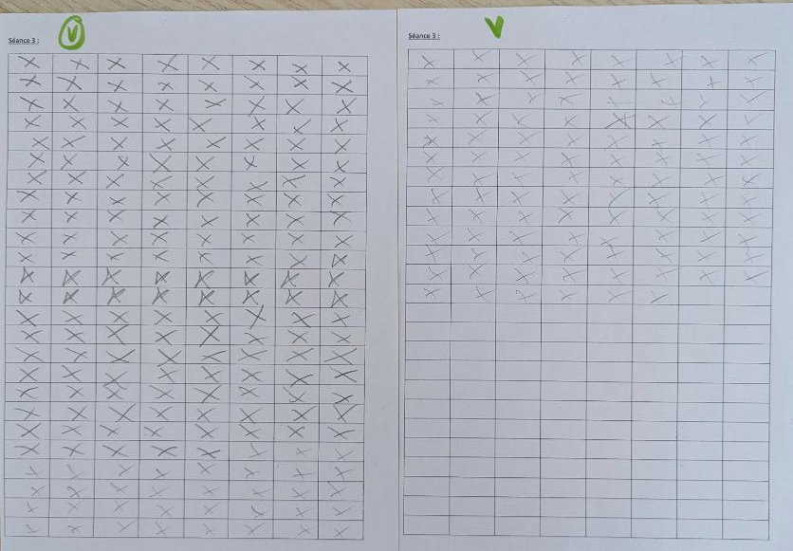

La roue numérique :
216 + 175
200 + 102
391
302
Nombre total de tirages : 693
56%
44%

Slide 4
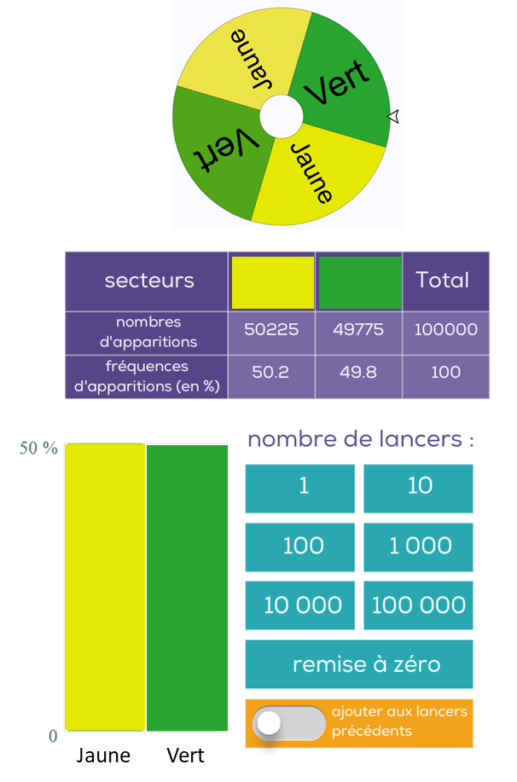
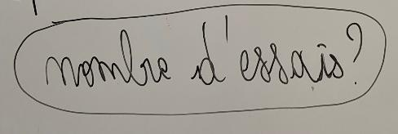

La roue numérique :
2 secteurs jaunes sur 4 secteurs au total -> 2 chances sur 4 d’obtenir jaune
2 secteurs verts sur 4 secteurs au total -> 2 chances sur 4 d’obtenir vert
L’importance du nombre d’essais !
Autant de chance d’avoir du jaune que du vert.
50% - 50%
Une chance sur deux d’obtenir jaune.
Une chance sur deux d’obtenir vert.
Peu importe comment on clique et où on clique sur la ressource numérique.
2 chances sur 4 = 1 chance sur 2
D’après

Slide 5
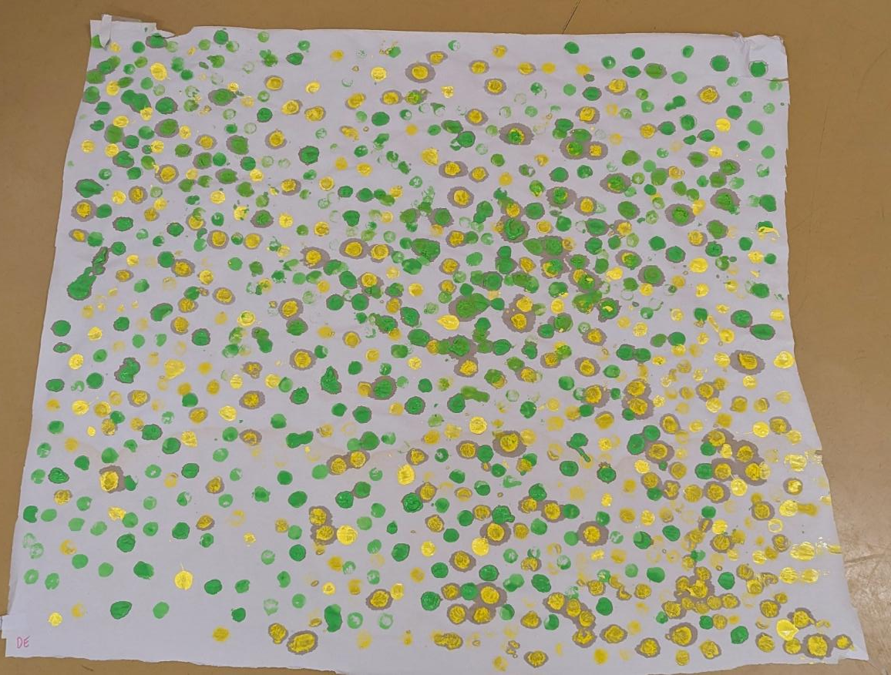

Les dés:
On pensait :

Slide 6
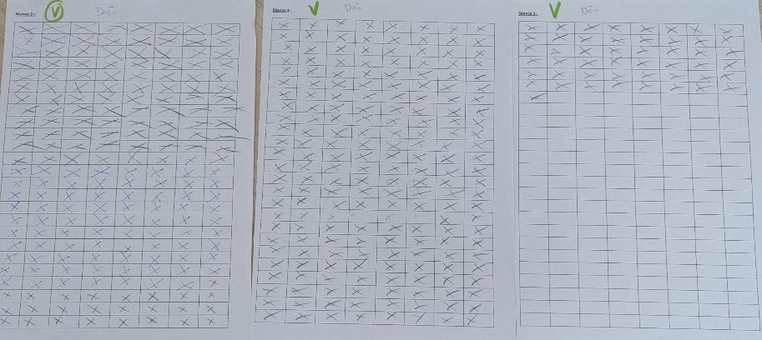
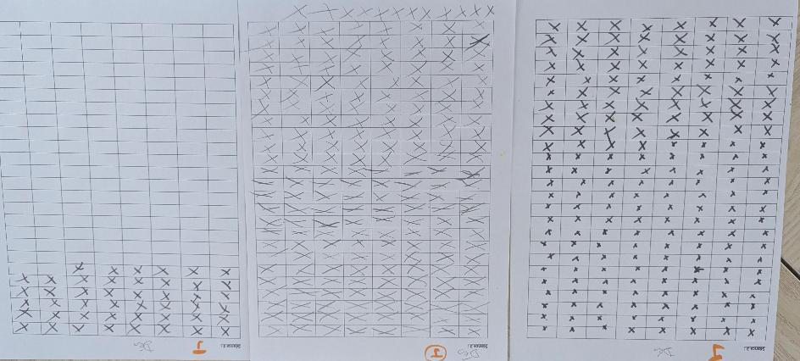


Les dés:
200 + 212 + 46
200 + 200 + 49
458
449
Nombre total de tirages : 907
50,4 %
49,5 %

Slide 7



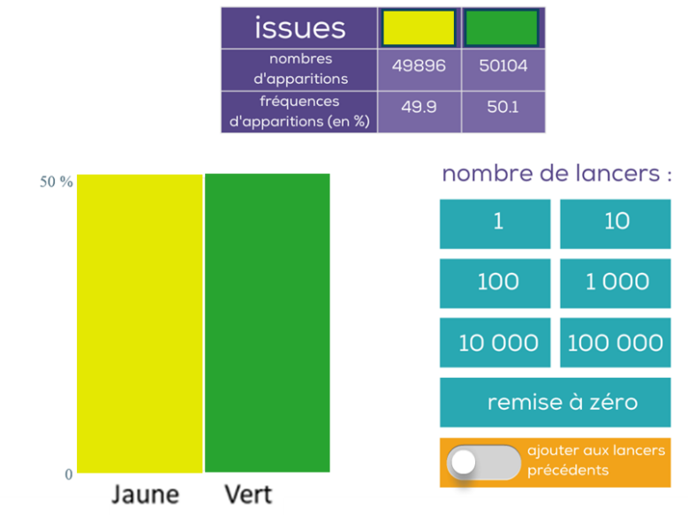
Les dés :
3 faces jaunes sur 6 faces au total -> 3 chances sur 6 d’obtenir jaune
3 faces vertes sur 6 faces au total -> 3 chances sur 6 d’obtenir vert
499
501
1 000
Autant de chance d’avoir du jaune que du vert.
50% - 50%
Une chance sur deux
Qu’on souffle sur le dé ou pas, qu’on le lance fort ou pas.
3 chances sur 6 = 1 chance sur 2

Slide 8
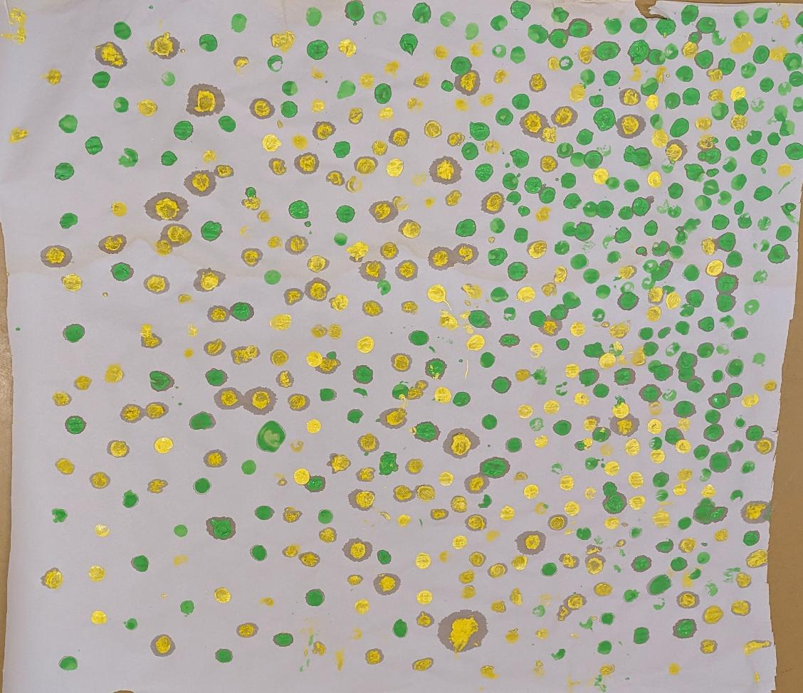
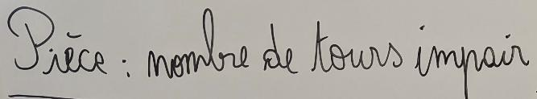
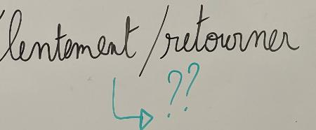
Les pièces:
On pensait :
« On ne sait pas s’il y a plus de jaunes ou plus de verts…. »

Slide 9
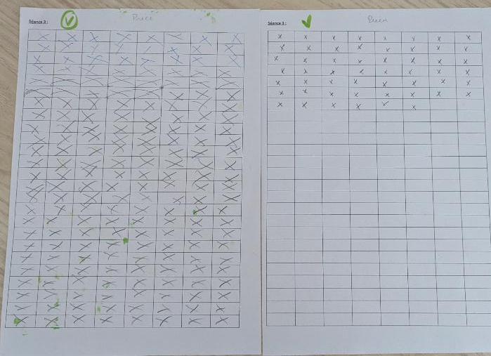
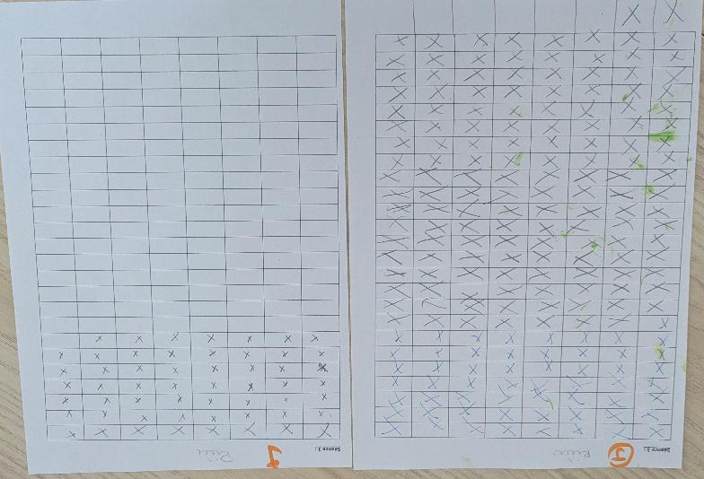

Les pièces :
202 + 55
200 + 54
257
254
Nombre total de tirages : 511
50,3 %
49,7%

Slide 10
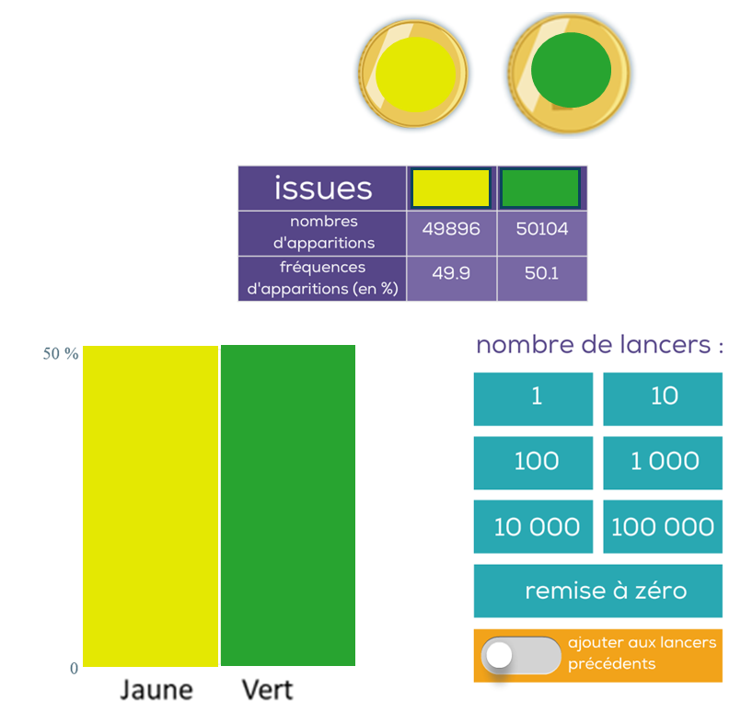
Les pièces :
1 face jaune sur 2 faces au total -> 1 chance sur 2 d’obtenir du jaune
1 face verte sur 2 faces au total -> 1 chance sur 2 d’obtenir du vert
Autant de chance d’avoir du jaune que du vert.
50% - 50%
Une chance sur deux
Qu’on compte le nombre de tours ou pas, qu’on lance lentement ou fort, qu’on retourne simplement ou pas.
1 chance sur 2
D’après

Slide 11
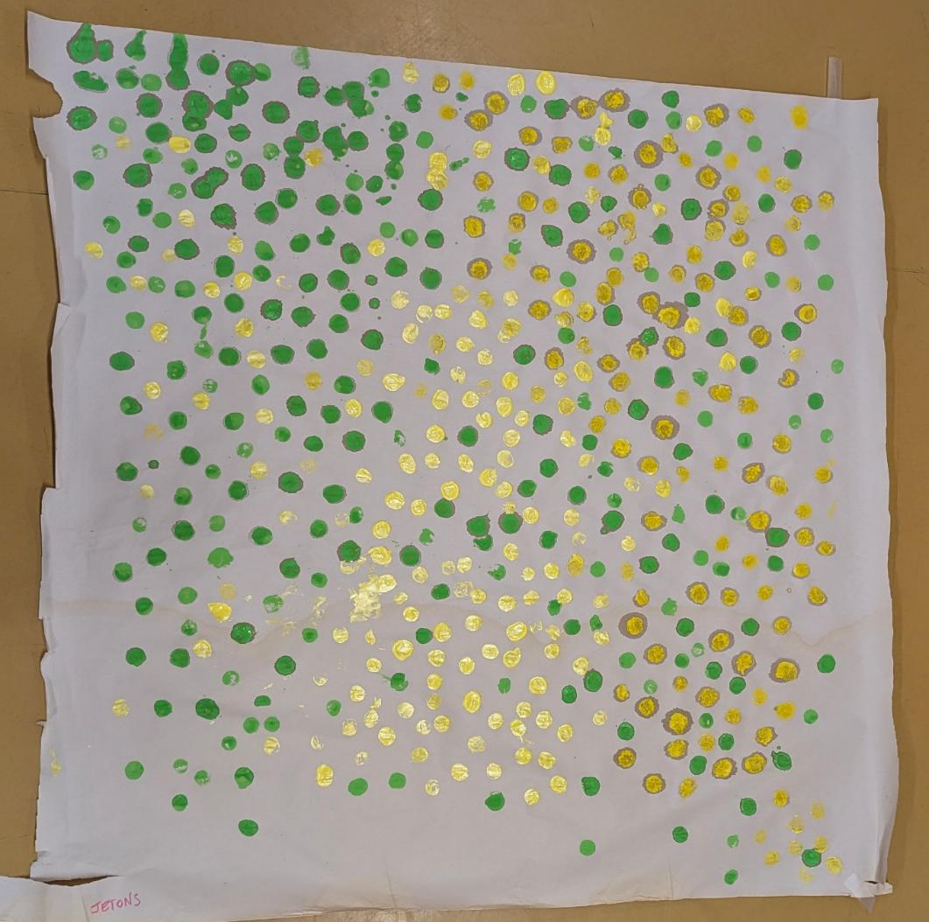
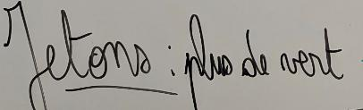
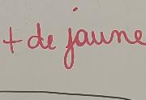
Les jetons:
On pensait :
En désaccord…

Slide 12
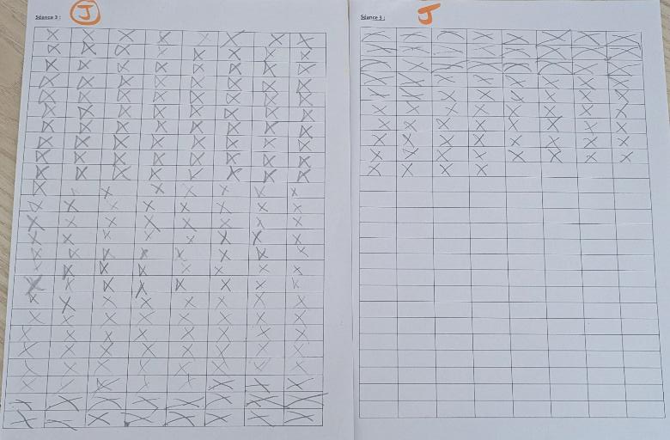
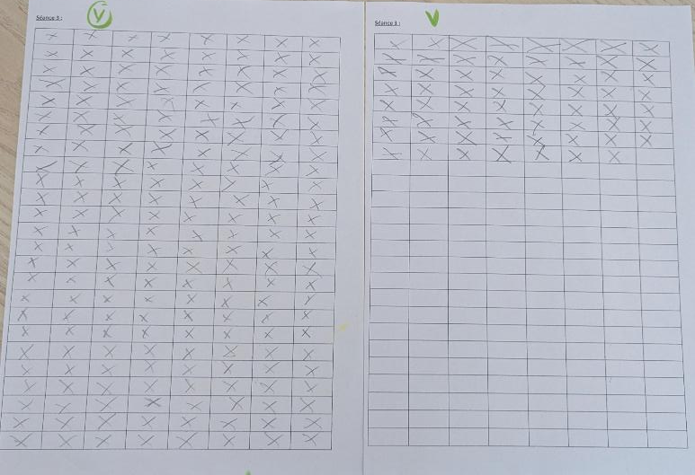

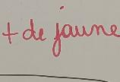
Les jetons :
200 + 76
200 + 63
276
263
Nombre total de tirages : 539
51,2 %
48,7%

Slide 13
Les jetons :
5 jetons jaunes sur 10 jetons au total -> 5 chances sur 10 d’obtenir jaune
5 jetons verts sur 10 jetons au total -> 5 chances sur 10 d’obtenir vert
49955
50045
100000
Autant de chance d’avoir du jaune que du vert.
50% - 50%
Une chance sur deux
Qu’on remue bien le contenu de l’enveloppe ou pas.
5 chances sur 10 = 1 chance sur 2
D’après
Et https://www.alloprobabilites.fr/jeux/tirage-urne

Slide 14
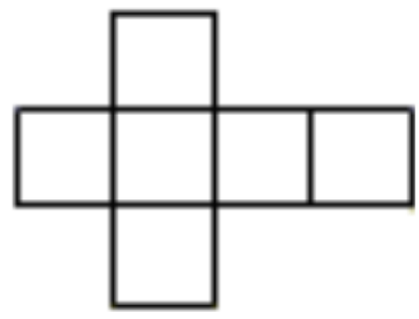
Partagez la roue en différentes secteurs avant de la colorier.
peu probable
probable
impossible
1 chance sur 2
certain
Inventez les situations pour que ça ne soit pas une chance sur deux d’avoir du jaune, ni impossible, ni certain.

Slide 15
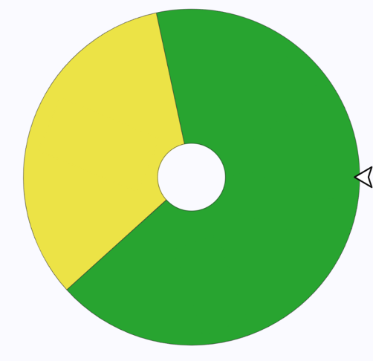
J’ai une chance sur deux d’obtenir du jaune !
VRAI ou FAUX ?
Pourquoi ?
peu probable
probable
impossible
1 chance sur 2
certain

